Slide 1

Rautalampi-järven kunnostus
Yleisötilaisuus 3.8.2020
3.8.2020 Lauri Keskitalo / Maveplan Oy

Slide 2
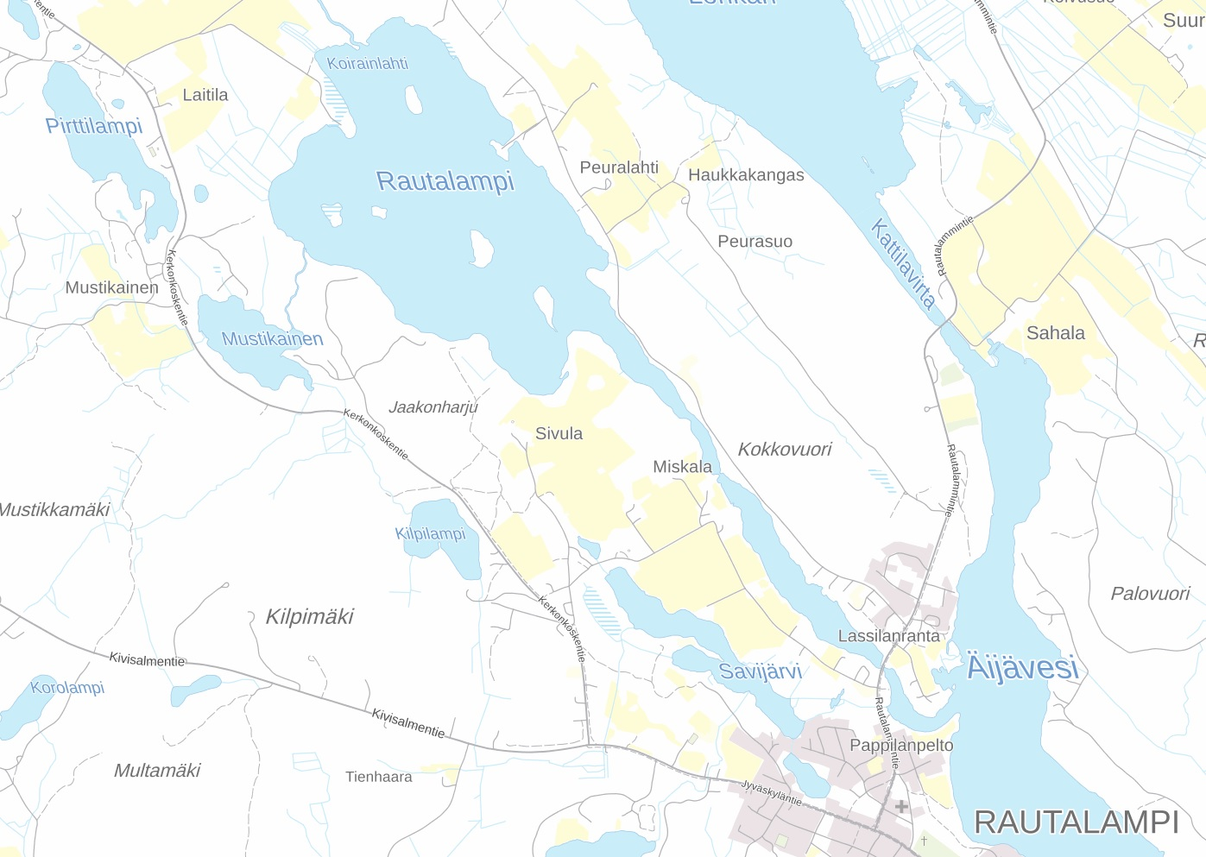

Slide 3
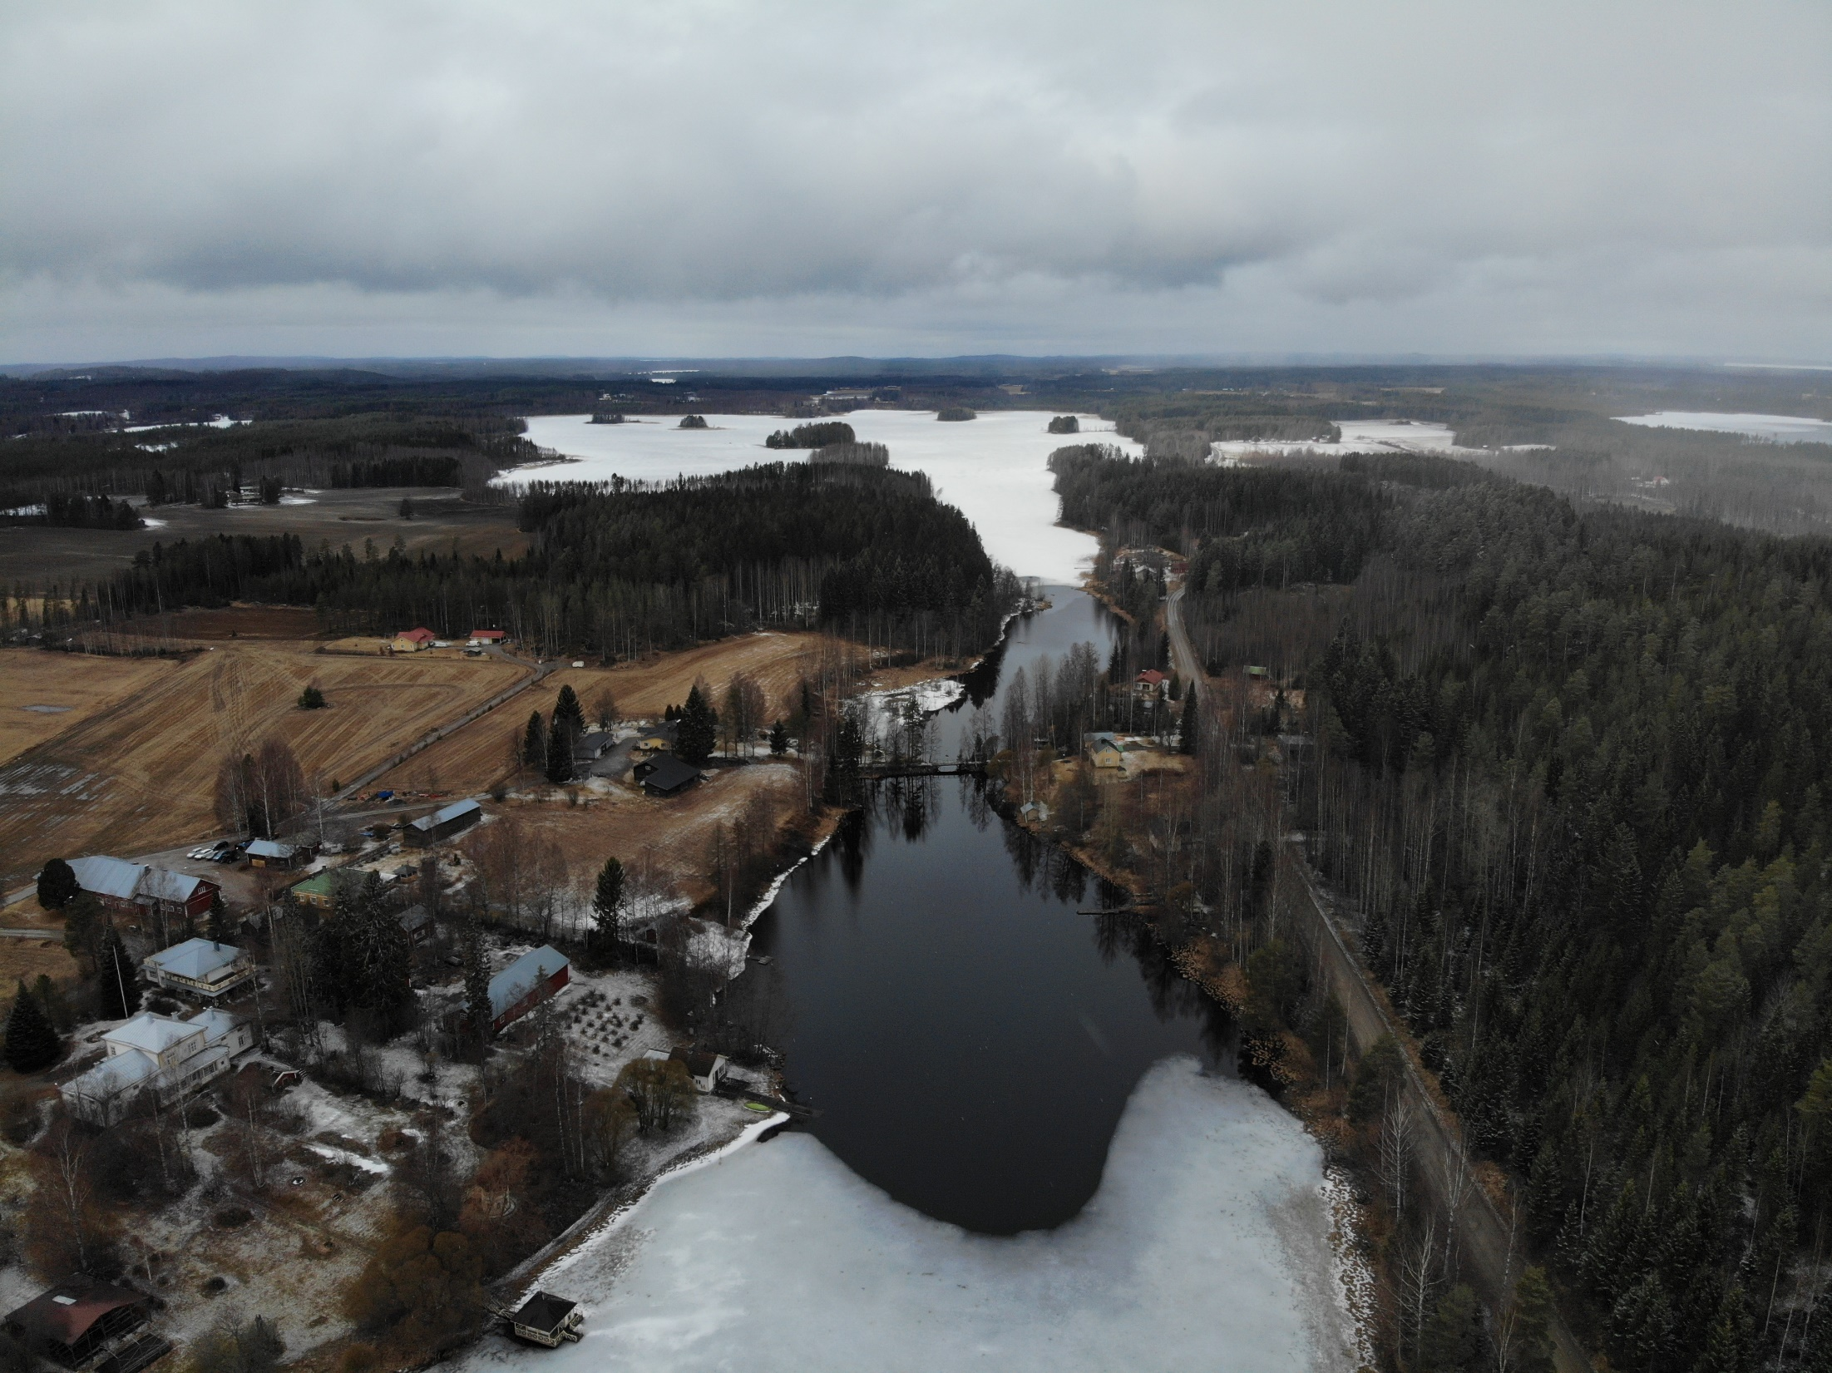

Slide 4
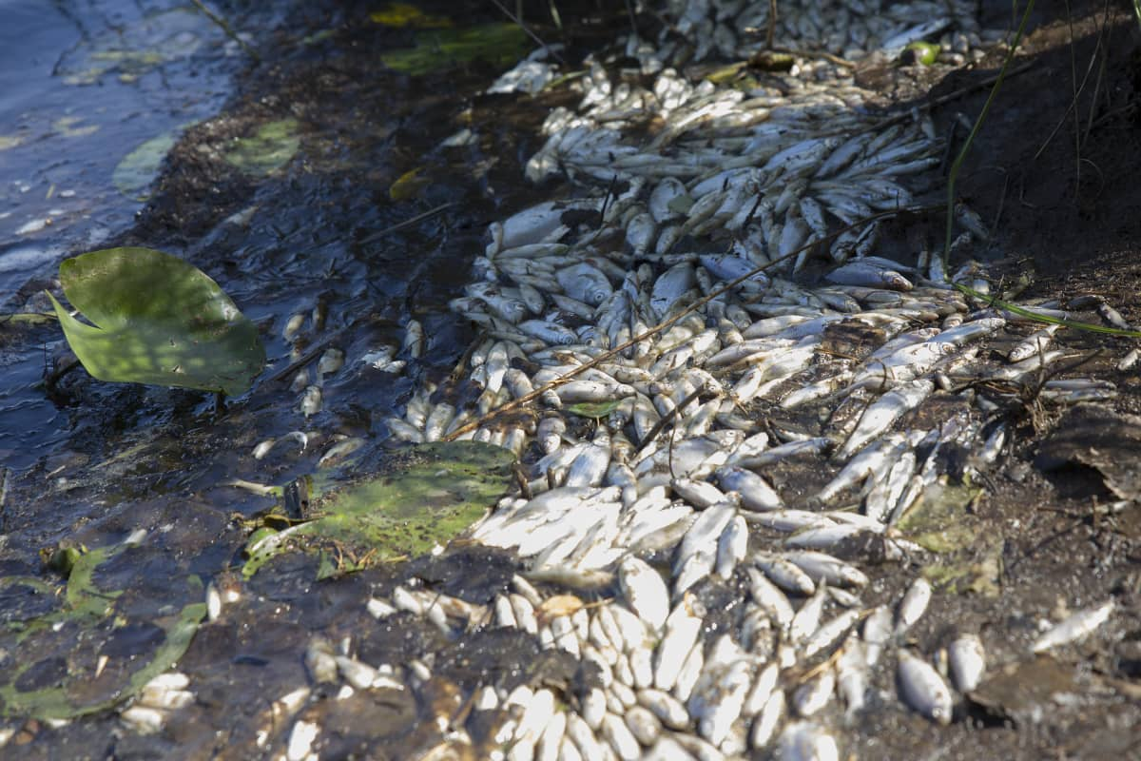
Suunnittelun lähtökohdat
Rautalampi-järvi on matala ja rehevä järvi, pinta-ala noin 150 ha, keskisyvyys 1,4 m
Ongelmina järven korkea fosforipitoisuus ja huono happitilanne. Haitat kalastukselle ja muulle virkistyskäytölle
Vuonna 2003 laadittu ensimmäinen pohjapatosuunnitelma Rautalammintien sillan yläpuolelle, jota ei toteutettu
Elokuussa 2019 kalakuolemat

Slide 5
Hankkeen tiedot
Hankkeen toteuttajana ja luvanhakijana Rautalammin kunta
Pohjapadon rakentaminen vaatii vesilain mukaisen luvan
  Vesilupahakemussuunnitelman laatii Maveplan Oy
Lisäksi selvitys järvelle soveltuvista, vaihtoehtoisista kunnostusmenetelmistä
  Selvityksen laatinut biologi Tmi. Arto Hautala

Slide 6
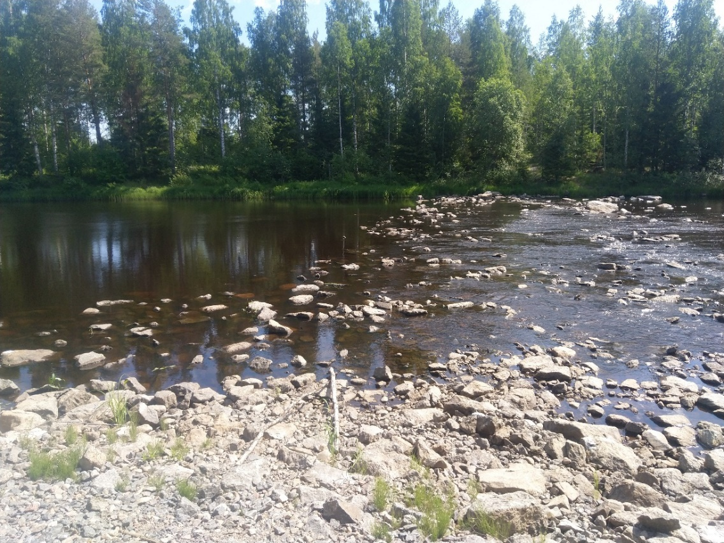
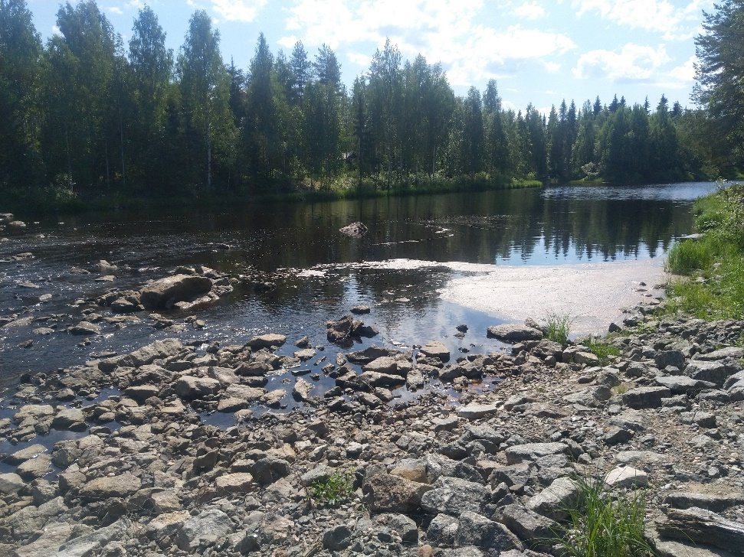
Pohjapadosta
Nykyisin suositaan mahdollisimman luonnonmukaisia pohjapatoja, jotka mahdollistavat kalankulun ja istuvat maisemaan.
Rautalampi-järven pohjapadon harjan taso tulisi alustavan hydraulisen mitoituksen perusteella noin tasoon N60+96,0 m, kun keskivesi on nykyisellään tasossa N60+96,1 m, keskialivesi N60+95,8 m ja alin havaittu N60+95,49 m
Pohjapadon ylä- ja alavesi on suurimman osan ajasta samassa tasossa. Havaintohistorian perusteella aikavälillä touko-lokakuu 1970-2019 virtausta harjan yli (pohjapadon harja vesitettynä) olisi noin 68 % ajasta.

Slide 7
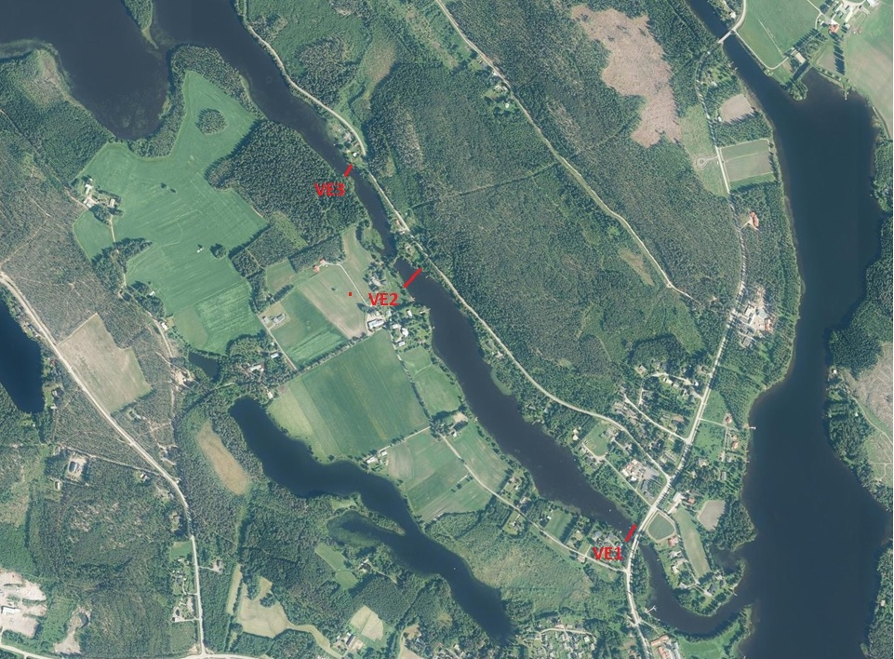
3.8.2020 Lauri Keskitalo / Maveplan Oy

Slide 8
Pohjatutkimusten ja esisuunnittelun tulokset
VE1 on edelleen mahdollinen patopaikka, mikäli halutaan nostaa alivedenkorkeuksia myös Liimattalansalmen alueella. Haittana venekulun hankaloituminen. Painumariski pitkällä aikavälillä.
VE3 on pohjaolosuhteiltaan paras ja uoman pohja on tällä kohdalla luontaisesti korkeammalla (=järven luontainen luusua) -> pohjapatoon menee vähemmän massoja. Liimattalansalmen asukkailla säilyy esteetön kulku alapuoliselle vesistölle.
VE2 ei tarjoa muihin vaihtoehtoihin verrattuna vastaavia hyötyjä.

Slide 9
Kiitos!

